Slide 1
125 Jahre LVN
170 Jahre LCH

Slide 2
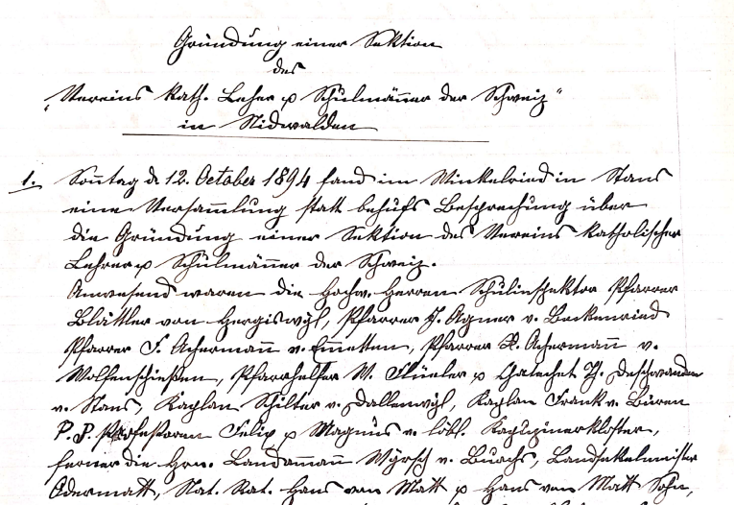
Gründungsversammlung 12.10.1894
Gründung einer Sektion des Vereins Kath. Lehrer u[nd] Schulmän[n]er der Schweiz in Nidwalden
Son[n]tag den 12. October 1894 fand im Winkelried in Stans eine Versam[m]lung statt behufs Besprechung über die Gründung einer Sektion des Vereins Katholischer Lehrer u[nd] Schulmän[n]er der Schweiz.

Slide 3
Gründungsversammlung 12.10.1894 Anwesend waren:
Hochw. Herren Schulinspektor Pfarrer Blättler von Hergiswyl
Pfarrer J. Agner v. Beckenried
Pfarrer F. Acherman[n] v. Em[m]etten
Pfarrer X. Acherman[n] v. Wolfenschiessen
Pfarrhelfer M. Flüeler u[nd] Gatechet Th. Deschwanden v. Stans
Kaplan Schilter v. Dallenwyl
Kaplan Frank v. Büren
P.P. Professoren Felix u[nd] Magnus v. löbl. Kapuzinerkloster
die Herren
Landam[m]an[n] Wyrsch v. Bzochs
Landsekelmeister Odermatt
Nat. Rat Hans von Matt u[nd] Hans von Matt Sohn
Schulpras. Zim[m]erman[n] v. En[n]etmoos
die Herren Lehrer
R. Engelberger v. Stansstad
R. Blättler v. Hergiswyl
A. Gut v. Stans.
X. Vokinger v. Stans.

Slide 4
Gründungsversammlung 12.10.1894
Hochw. Hr. Chorherr Tschopp v. Freiburg, welcher als Gast zu dieser Versam[m]lung eingeladen war, spricht sich in längerem Referat über Zweck u[nd] Ziel des Vereines aus u[nd] betont namentlich, wie in Hinsicht darauf, dass der konfessionellen Schule in der Schweiz vielleicht in näch- ster Zeit schwere Kämpfe bevorstehen, eine feste Ein- igung der Kath. Lehrer u[nd] Schulmän[n]er der Schweiz eine absolute Nothwendigkeit sei, wie aber auch zugleich darauf Bedacht genom[m]en werden müsste, die Lehrerschaft der Kath. Schweiz in materieller Hinsicht besser zu stellen.

Slide 5
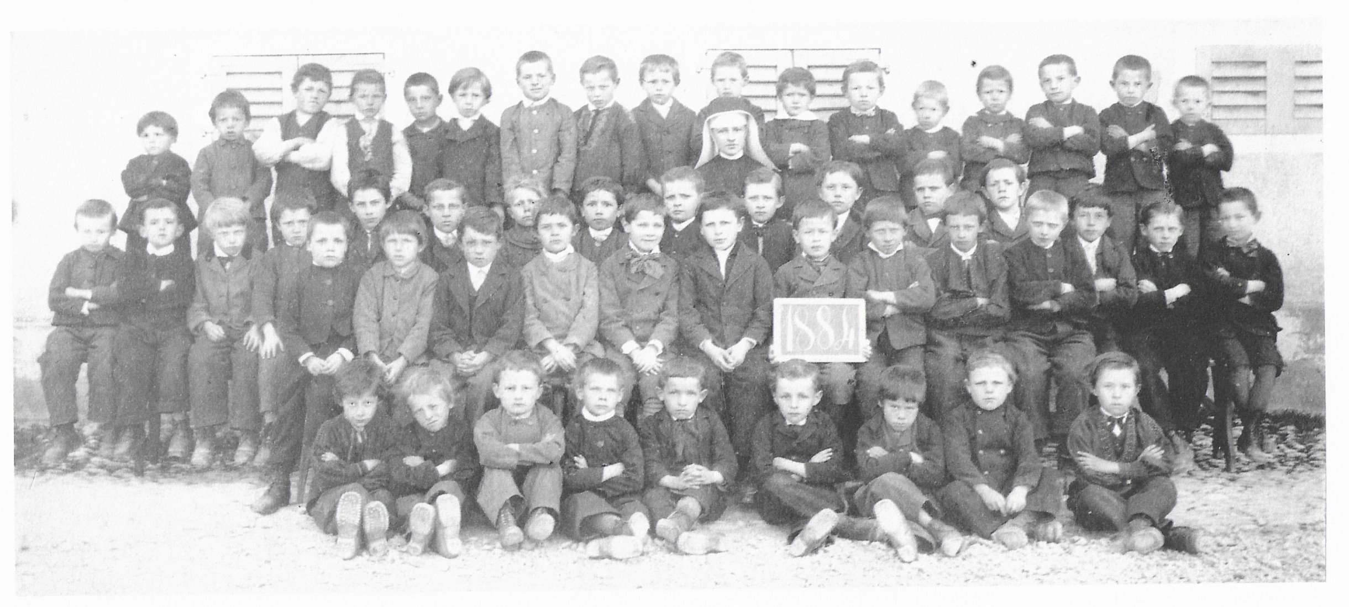
Schulklasse Beckenried 1884 Quelle: Geschichte des Kantons Nidwalden HVN
Menzinger Lehrschwester und 52 ihrer Schützlinge
Beckenried 1884

Slide 6
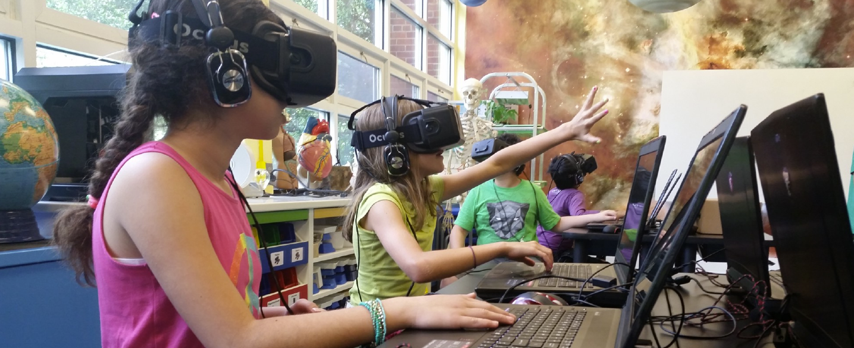
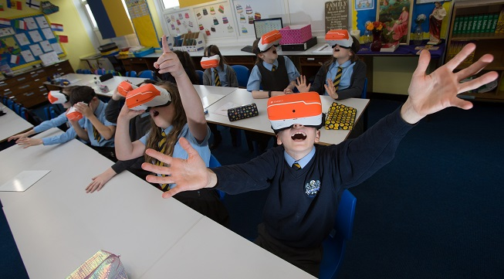
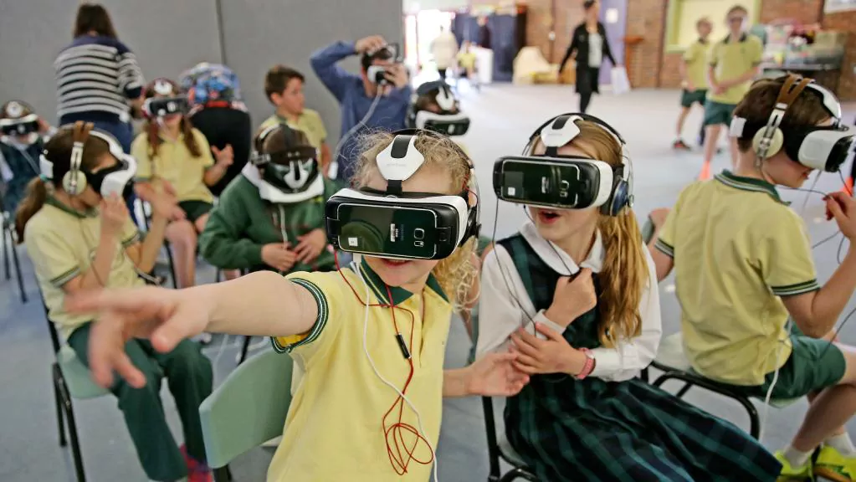
Und in 125 Jahren → 2144

Slide 7
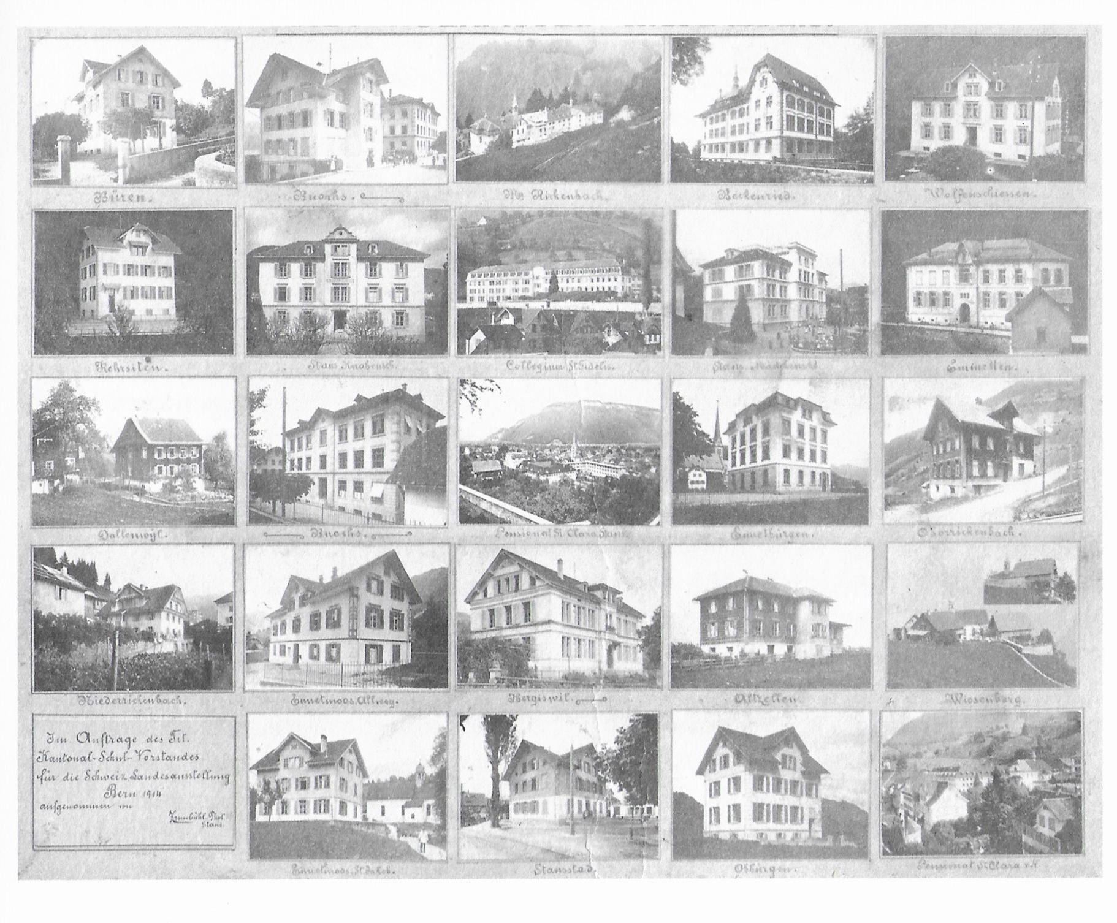
1914
Die 24 Schulhäuser als Zeichen des Fortschrittes und Aufbruchs in einer Collage für die Landesausstellung 1914
Quelle: Geschichte des Kantons Nidwalden HVN

Slide 8
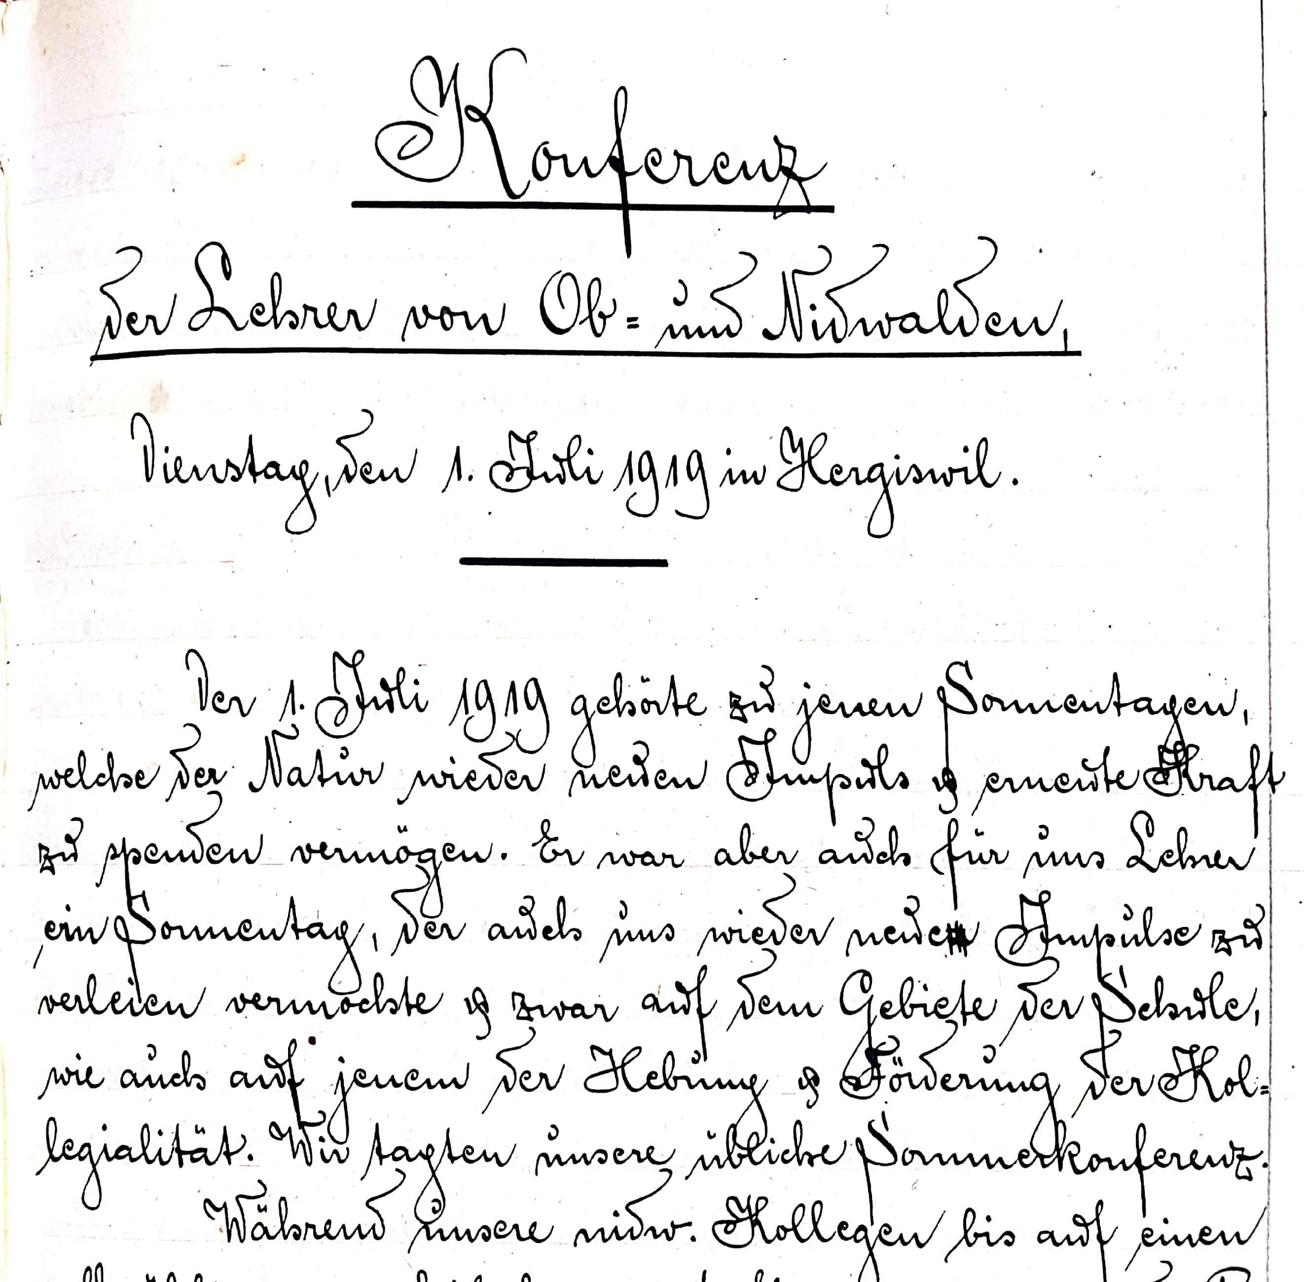
Vor 100 Jahren!
Konferenz der Lehrer von Ob- und Nidwalden
Dienstag 1. Juli 1919 in Hergiswil
(am 11. November 1918 ist der 1. Weltkrieg zu Ende gegangen)
Der 1. Julie 1919 gehört zu jenen Sommertagen, welche der Nation wieder neue Impulse und erneute Kraft zu spenden vermögen. Es war aber auch für uns Lehrer ein Sommertag, der auch uns Lehrer wieder neue Impulse zu verleihen vermochte und zwar auf dem Gebiet der Schule, wie auch auf jenem der Hebung und Förderung der Kollegialität. (Sekretär ad interim Josef Stählin)

Slide 9
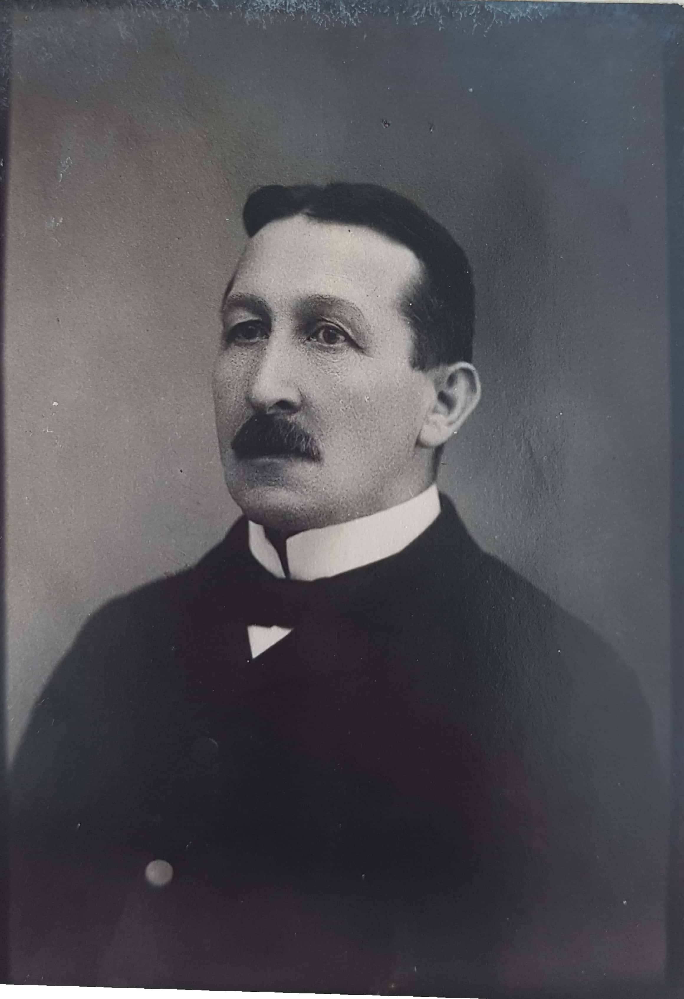
Vor 100 Jahren
09.15 eröffnet der. Präs. Collega Blättler von Hergiswil die Tagung. Er tat dies, in dem er die ganze Versammlung seinen Buben gebührend vorstellte. Hier auf hiess er all Anwesenden herzlich willkommen und erging sich in herzlichen Worten über das Verhältnis von Kirche, Staat und Schule.
In der nun folgenden Probelektion zeigte uns Collega Blättler, wie er seine Schüler ins Wesen des Bruchrechnens einführte. Es ist bekanntlich das schwierigste Gebiet im Rechnen. Collega Blättler aber hat seine Aufgabe in meisterhafter Weise gelöst, indem seine Lektionsübung zum Besten gehört, was auf diesem Gebiet schon geboten wurde.
…
Berühmte Methodiker im Rechnen verneinen zwar den Gebrauch von Früchten zur Begriffsbildung «Bruch». Allein, wer Collega Blättler zu hörte und sah, wie er Äpfel und Erdbeeren als Begriffsvermittler zu gebrauchen verstand, der wird sich gerne eines anderen belehren lassen.
Der Sekretär ad interim: Josef Stählin

